Slide 1
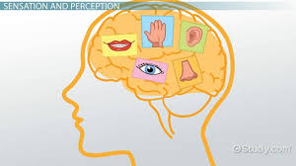
আজকের পাঠে সবাইকে স্বাগত

Slide 2
পরিচিতি
মোছাঃমাকছুদা বেগম
প্রভাষক(মনোবিজ্ঞান)
সাঘাটা পাইলট বালিকা উচ্চ বিদ্যালয় ও কলেজ
সাঘাটা ,গাইবান্ধা।
বিষয়ঃমনোবিজ্ঞান
অধ্যায়ঃপ্রথম
শ্রেনীঃদ্বাদশ
সময়ঃ৪৫মিনিট
তারিখঃ০৯/০৩/২০২১ইং।

Slide 3
চলো একটি ভিডিও দেখি

Slide 4
আজকের পাঠের বিষয়
বুদ্ধি

Slide 5
শিখনফল
এই পাঠ শেষে শিক্ষার্থীরা----
১)বুদ্ধি কী তা বলতে পারবে,
২)বুদ্ধির ক্ষেত্রে আন্তঃব্যক্তিক ও আন্তঃদলীয় পার্থক্য ব্যাখ্যা করতে পারবে,
৩ )ব্যক্তিভিত্তিক ও দলগত বুদ্ধি অভীক্ষার বৈশিষ্ট্যাবলি বর্ননা করতে পারবে।

Slide 6
বুদ্ধি বলতে আমরা কী বুঝি?
বুদ্ধি হলো জগতকে অনুধাবন করার ক্ষমতা এবং বাধা সমূহকে মোকাবিলা করার সামর্থ্য।

Slide 7
একক কাজ
১)বুদ্ধি কী তা বুঝিয়ে লিখ।

Slide 8
বুদ্ধির ক্ষেত্রে আন্তঃব্যক্তিক পার্থক্য ও আন্তঃদলীয় পার্থক্যঃ
আমরা আমাদের পিতামাতা থেকে প্রাপ্ত বংশগতি সূত্রে বুদ্ধি পেয়ে থাকি।আবার অনেকেই বলেন , পরিবেশগত উপাদান এর পেছনে কাজ করছে-আমাদের চারপাশের পরিবেশ বুদ্ধির বিকাশকে প্রভাবিত করছ।আসলে বুদ্ধির মূলে উভয় উপাদানই কাজ করছে।মানবীয় বুদ্ধি হলো জন্মগতসূত্রে প্রাপ্ত উপাদান এবং পরিবেশগত শর্তের যৌথ ফলাফল।

Slide 9
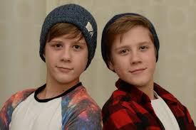
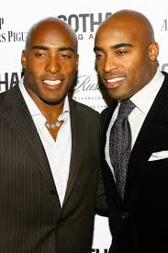
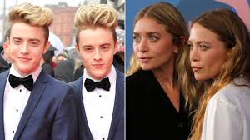
বংশগতির প্রভাব
বুদ্ধি অভীক্ষার দলীয় পার্থক্য
১)অর্থনৈতিক অবস্থা
২)পিতামাতার পেশা
৩)লিংগ পার্থক্য
৪)আবাসন
৫)বংশগতি।
যমজ সন্তানদের নিয়ে গবেষণায় দেখা যায়,তাদের মধ্যে বংশগত প্রভাব রয়েছে।

Slide 10
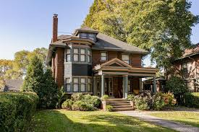
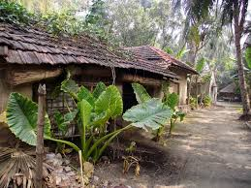
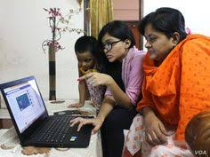
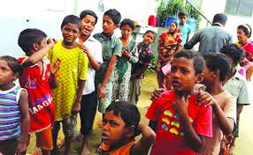
পরিবেশের প্রভাব
আধুনিক মনোবিজ্ঞানীদের মতে বুদ্ধির বিকাশে বংশগতি ও পরিবেশ মানবজীবনের ওপর এক অসামান্য প্রভাব বিস্তার করে।বুদ্ধির বিকাশে বংশগতি ও পরিবেশ পরস্পর সম্পর্কযুক্ত।
পিতামাতার শিক্ষা,পরিবারের অর্থনৈতিক ও সামাজিক মর্যাদা, পুষ্টি, বাড়ির অবস্থান ও সামাজিক পারিপার্শ্বিকতা ইত্যাদি উপাদান শিশুর বুদ্ধির বিকাশে গুরুত্বপূর্ণ অবদান রাখে।

Slide 11
ব্যক্তিভিত্তিক বুদ্ধি অভীক্ষা
যে সকল বুদ্ধি অভীক্ষার সাহায্যে এক সাথে কেবল মাত্র একজন ব্যক্তির বুদ্ধি পরিমাপ করা যায়,সে সকল অভীক্ষাকে ব্যক্তিভিত্তিক বুদ্ধি অভীক্ষা বলে।
ব্যাক্তিভিত্তিক বুদ্ধি অভীক্ষাসমূহের মধ্যে বহুল ব্যবহৃত অভীক্ষা হলো
১)
স্ট্যানফোর্ড –বিনে বুদ্ধি অভীক্ষা
২)ওয়েকসলার বুদ্ধি অভীক্ষা

Slide 12
জোড়ায় কাজ
১)বুদ্ধির ক্ষেত্রে আন্তঃব্যক্তিক ও আন্তঃদলীয় পার্থক্য হিসেবে বংশগতির প্রভাব সম্পর্কে লিখ।

Slide 13
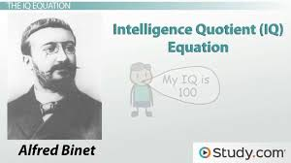
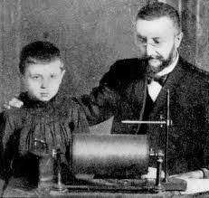
বিনে- সিমো বুদ্ধি অভীক্ষা
আলফ্রেড বিনে এবং তাঁর সহযোগী থিওডোর সিমো ১৯০৫ সালে প্রথম সত্যিকার অর্থে ব্যবহার উপযোগী বুদ্ধি অভীক্ষা তৈরি করেন।এ অভীক্ষাটি বিনে-সিমো স্কেল নামে পরিচিত।

Slide 14
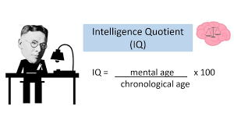
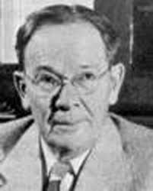
স্ট্যানফোর্ড –বিনে বুদ্ধি অভীক্ষা
আমেরিকার স্ট্যানফোর্ড বিশ্ববিদ্যালয়ের অধ্যাপক এল.এম.টারম্যান ১৯১৬ সালে বিনে-সিমো অভীক্ষার পরিবর্তন ও পরিবর্ধন করে একটি সংস্করন প্রকাশ করেন।এ সস্করণটি স্ট্যানফোর্ড –বিনে স্কেল নামে পরিচিত।

Slide 15
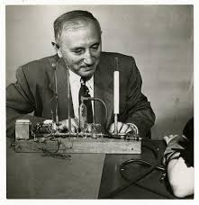
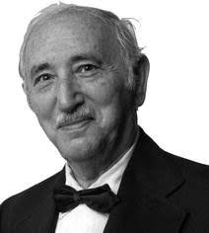
তোমরা কী জানো,বয়স্কদের বুদ্ধি পরিমাপের জন্য কোন অভীক্ষা ব্যবহার করা হয়?
ওয়েকসলার বুদ্ধি অভীক্ষা
নিঊইয়র্কের বেলেভিউ হাসপাতালের প্রখ্যাত মনোবিজ্ঞানী ডেভিড ওয়েকসলার বয়স্কদের বুদ্ধি পরিমাপের জন্য ১৯৩৯ সালে ‘ওয়েকসলার বেলেভিউ বুদ্ধি অভীক্ষা’ প্রণয়ন করেন।পরবর্তীতে ১৯৫৫ সালে এ অভীক্ষাটির একটি সংশোধিত সংস্করণ প্রকাশ হয়।এটা ওয়েকসলার বয়স্ক বুদ্ধি অভীক্ষা সংক্ষেপে WAIS নামে পরিচিত।

Slide 16
দলগত বুদ্ধি অভীক্ষাঃ
বহু সংখ্যক লোকের বুদ্ধি পরিমাপ করতে হলে অনেক সময়ের প্রয়োজন হয়।তাই অল্প সময়ে বা একসাথে বহু সংখ্যক লোকের বুদ্ধি পরিমাপএর জন্য দলগত অভীক্ষার উদ্ভব ঘটে।
মনোবিজ্ঞানী আর্থার ওটিস এর পরিচালনায় দুটি দলগত অভীক্ষা তৈরি করা হয়।
অভীক্ষা দুটি হচ্ছে-১)আর্মি আলফা অভীক্ষা,
২)আর্মি বিটা অভীক্ষা।

Slide 17
তোমরা বলতে পারবে,দলগত বুদ্ধি অভীক্ষা কী?
অল্প সময়ে বা একসাথে বহু সংখ্যক লোকের বুদ্ধি পরিমাপের জন্য দলগত অভীক্ষার উদ্ভব ঘটে।
দলগত বুদ্ধি অভীক্ষা

Slide 18
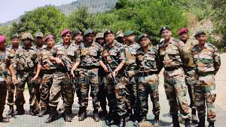
আর্মি আলফা অভীক্ষা কাদের বুদ্ধি পরিমাপে ব্যবহৃত হয়?
আর্মি আলফা অভীক্ষা তৈরি করা হয়েছিল যারা
লিখতে ও পড়তে জানে তাদের বুদ্ধি পরিমাপ
করার জন্য।
দ্বিতীয় মহাযুদ্ধের সময় সামরিক বাহিনীতে
নিযুক্ত মনোবিজ্ঞানীগণ উন্নত ধরনের অভীক্ষা
প্রণয়নের জন্য প্রচুর গবেষণা করে ‘আর্মি জেনারেল ক্লাসিফিকেশন টেষ্ট’ সংক্ষেপে AGCT নামক অভীক্ষাটি
উদ্ভাবন করেন।
আর্মি আলফা অভীক্ষা

Slide 19
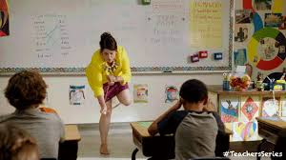
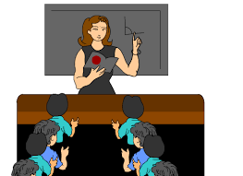
আর্মি বিটা অভীক্ষা
আর্মি বিটা অভীক্ষা প্রণয়ন করা হয়েছিল
উদ্বাস্তু ও বহিরাগত লোকদের জন্য যারা
ইংরেজি লিখতে বা পড়তে জানেনা বা
যাদের মাতৃভাষা ইংরেজি নয় তাদের
জন্য।
আর্মি বিটা অভীক্ষা প্রয়োগের সময় অভীক্ষক হাত পা নেড়ে, ব্ল্যাকবোর্ডে উদাহরণ দিয়ে, অঙ্গভঙ্গি করে নির্দেশসমূহ অভীক্ষার্থীদের বুঝিয়ে দেন।

Slide 20
ব্যাক্তিভিত্তিক বুদ্ধি অভীক্ষা
ও দলগত বুদ্ধি অভীক্ষার মধ্যে পার্থক্য
১)সময়
২)যোগাযোগ
৩)ফলাফল
৪)পরিশ্রম
৫)সহযোগিতা
৬)নম্বর প্রদান
৭)ব্যয়
৮)বিশেষ দক্ষতা
৯)দক্ষতা।

Slide 21
দলগত কাজ
১)ব্যক্তিভিত্তিক বুদ্ধি অভীক্ষার বৈশিষ্টগুলো লিখ।

Slide 22
মূল্যায়ণ
১)কোন বিজ্ঞানী বিনে-সিমো অভীক্ষা নিয়ে গবেষণা করেন?
২)আর্মি আলফা অভীক্ষা কাদের জন্য প্রযোজ্য?
৩)নিরক্ষর লোকের জন্য কোন অভীক্ষা প্রয়োগ করা হতো?

Slide 23
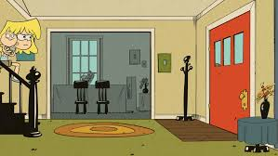
বাড়ির কাজ
১)দলগত বুদ্ধি অভীক্ষার বৈশিষ্টগুলো পাঠ্ব্য বইয়ের
আলোকে বাড়ি থেকে পড়ে আসবে।

Slide 24
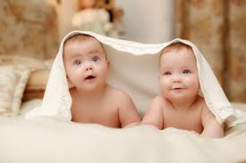
সবাইকে ধন্যবাদ

